Slide 1
Картинный диктант № 7
Перфилова Галина Борисовна
учитель начальных классов
МОУ-СОШ № 17
город Клин Московская область

Slide 2
1. Записать первую букву, с которой начинается слово.

Slide 5
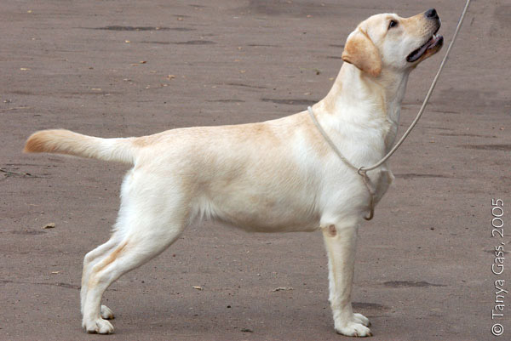

Slide 7
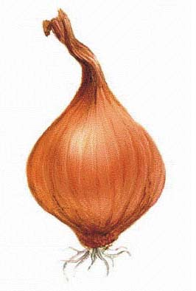
2. Запиши отгадки
Сидит дед,
В сто шуб одет.
Кто его раздевает,
Тот слёзы проливает.

Slide 8
Лик пахучий, А хвост колючий.

Slide 9
С ветки в речку упадёт и не тонет, а плывёт.

Slide 10
3. Спиши предложение.
У папы пила.
Он пилит сосну.

Slide 11
МОЛОДЦЫ!

